Slide 1
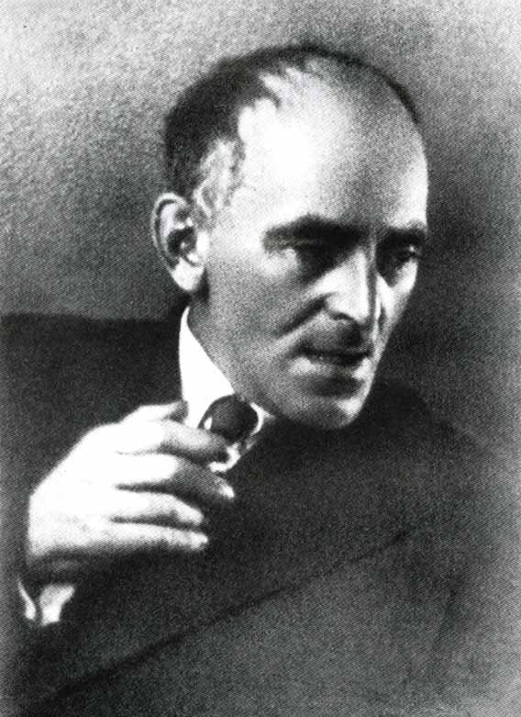
Литература
11
класс
Осип Мандельштам
1891-1938

Slide 2
Сегодня на уроке
1
Познакомимся с поэтом-акмеистом Осипом Мандельштамом
2
Проанализируем творчество поэта

Slide 3
Осип Эмильевич Мандельштам 1891-1938
«Он явился , как чудо!», - писала Анна Ахматова.

Slide 4
Варшава
Осип (Иосиф) Мандельштам родился 2 января по новому календарю 1891 года в Варшаве.

Slide 5
Родители поэта
Его отец, Эмилий Мандельштам, занимался производством перчаток, изучал немецкий язык, увлекался германской литературой и философией,
в юности жил в Берлине.
Мать, Флора Вербловская занималась музыкой. В 1897 году семья переехала в Петербург. Родители хотели дать детям хорошее образование
и познакомить их с культурной жизнью Северной столицы.

Slide 6
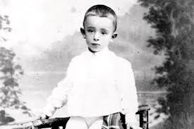
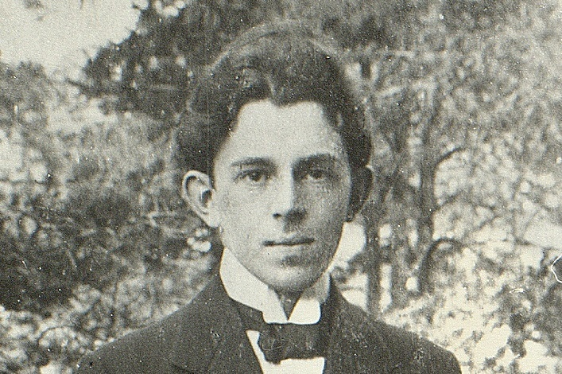
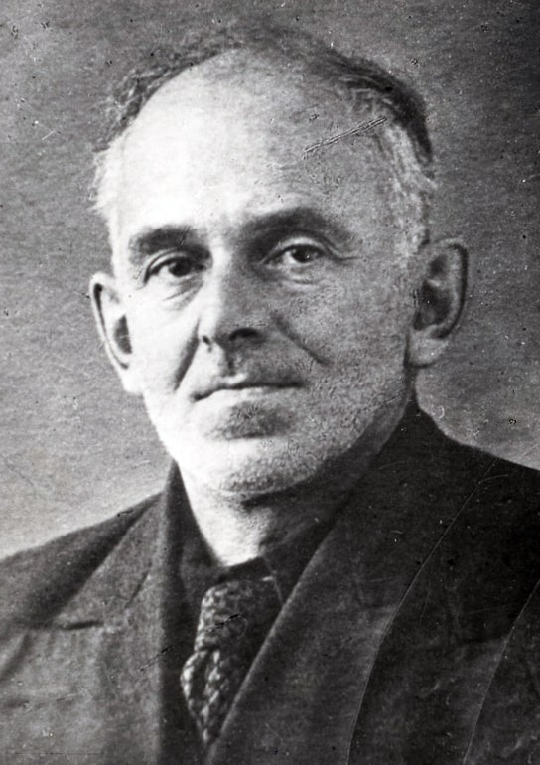
Осип Мандельштам

Slide 7
Тенишевское коммерческое училище
С 1900 по 1907 год Осип учится
в Тенишевском коммерческом училище. Это училище называли «российской кузницей культурных кадров XX века».
Это было самое престижное учебное заведение Петербурга.
В отличие от остальных учебных заведений подобного уровня, его студенты никогда не носили форму,
к тому же оценок здесь не ставили
и переходных экзаменов не практиковали. В училище Осип Мандельштам увлекся театром, музыкой и написал свои первые стихи.
Родители не одобряли поэтических опытов сына.

Slide 8
Европа 1909-1910 г.
После окончания училища Мандельштам уезжает в Европу. Он побывал во Франции, Италии, Германии. Он слушал лекции
в Сорбонне. В Париже будущий поэт познакомился с Николаем Гумилевым — позже они стали близкими друзьями.
Мандельштам увлекался французской поэзией, изучал романскую филологию
в Гейдельбергском университете Германии.

Slide 9
Журнал «Аполлон» 1910 г.
В 1910 году Мандельштам впервые напечатал свои стихотворения в журнале «Аполлон». В эти годы он увлекся творчеством поэтов-символистов, посещает ивановские «среды».
В 1911 году молодой поэт поступил
на историко-филологический факультет Петербургского университета.
В тот же год он присоединился к «Цеху поэтов» Николая Гумилева.
Мандельштам примыкает
к литературному течению акмеистов.
Осип Мандельштам публиковал
в петербургских изданиях стихи, литературные статьи, переводы, выступал со своими произведениями на сцене.

Slide 10
Мандельштам и Гумилёв в литературном объединении «Цех поэтов»

Slide 11
Анна Ахматова о поэте
«Тогда он был худощавым мальчиком, с ландышем
в петлице, с высоко
закинутой головой, с пылающими глазами и ресницами в полщеки», — таким его увидела
А. А. Ахматова весной 1911 г.

Slide 12
Знакомство с А.Блоком 1912 г.

Slide 13
Первый сборник стихов «Камень» 1913 г.
В 1913 году вышел первый сборник стихотворений молодого поэта — книга «Камень».
Его брат, Евгений Мандельштам, позже вспоминал: «Издание «Камня» было «семейным» — деньги на выпуск книжки дал отец. Тираж — всего 600 экземпляров. Мы сдали весь тираж на комиссию в большой книжный магазин Попова-Ясного. Время от времени брат посылал меня узнавать, сколько продано экземпляров, и когда я сообщил, что раскуплено уже 42 книжки, дома это было воспринято как праздник».

Slide 14
Первый сборник стихов «Камень» 1913 г.
Особенности сборника «Камень»:
В сборнике присутствует тема античности, которая была любимой темой Мандельштама. Поэт стремился обнаружить связь русской культуры с античностью.
Конкретность образов.
Почему сборник назван «Камень»?
Камень –это символичное название.
1)Камень-символ вечности, древности. Он не горит в огне
и не разрушатся в воде.
2) Камень в архитектуре – это строительный материал, как
и слово в поэзии.

Slide 15
Античные образы в поэзии поэта
Влюблённый в древнюю Элладу, поэт стремился обнаружить связь русской культуры с античностью.
Отсюда в сборнике «Камень» возникают в стихотворениях имена: Афродита, Елена, Гомер.
«Бессонница. Гомер. Тугие паруса. Я список кораблей прочел до середины: Сей длинный выводок, сей поезд журавлиный, Что над Элладою когда-то поднялся».

Slide 16
Сборник стихотворений «Tristia» («Скорбь») 1922 г.
В 1922 году в Берлине вышла вторая книга стихов Осипа Мандельштама «Tristia» («Скорбь») с посвящением жене Надежде Хазиной.
В отличие от первого сборника здесь основные темы - смерть, любовь, вера.
Теперь слово для поэта не камень,
а душа человека.
В 1925 году выходит проза
«Шум времени», «Феодосия».
Вышедший в 1928 г. сборник «Стихотворения» был последним, увидевшим свет при жизни автора.

Slide 17
Супруга Мандельштама Надежда Хазина
В Киеве он познакомился с будущей женой — Надеждой Хазиной. В 1920 году они вместе вернулись в Петербург, а спустя еще два года — в 1922 году они поженились.

Slide 18
Интересный факт о Марине Цветаевой
Перед революцией Осип Мандельштам несколько раз гостил у Максимилиана Волошина в Крыму. Там он познакомился с Анастасией и Мариной Цветаевыми.
Между Мариной Цветаевой
и Мандельштамом вспыхнул короткий, но бурный роман,
по окончании которого разочарованный в любви поэт даже собирался уйти в монастырь.

Slide 19
Чуковский о Мандельштаме
Близко знавший его
Н. Чуковский оставил о нём такие воспоминания: «Мандельштам был невысокий человек, сухощавый, хорошо сложенный,
с тонким лицом и добрыми глазами. Он уже заметно лысел,
и это его, видимо, беспокоило…»

Slide 20
Три периода творчества О.Мандельштама

Slide 22
«Мы живём, под собою не чуя страны..» 1933 г.
Мы живем, под собою не чуя страны, Наши речи за десять шагов не слышны, А где хватит на полразговорца, Там припомнят кремлёвского горца. Его толстые пальцы, как черви, жирны, А слова, как пудовые гири, верны, Тараканьи смеются усища, И сияют его голенища.
О.Мандельштам 1933г
А вокруг него сброд тонкошеих вождей, Он играет услугами полулюдей. Кто свистит, кто мяучит, кто хнычет, Он один лишь бабачит и тычет, Как подкову, кует за указом указ: Кому в пах, кому в лоб, кому в бровь, кому в глаз. Что ни казнь у него - то малина И широкая грудь осетина.

Slide 23
«Мы живём, под собою не чуя страны..» 1933 г.
Осенью 1933 года появилось одно из самых известных сегодня стихотворений Мандельштама — «Мы живем, под собою не чуя страны…». Он прочитал его примерно пятнадцати знакомым. Борису Пастернаку принадлежат слова: «То, что Вы мне прочли, не имеет никакого отношения к литературе, поэзии. Это не литературный факт,
но факт самоубийства, которого я не одобряю и в котором не хочу принимать участия».
О. Мандельштам ответил : «Я готов к смерти».
Евтушенко сказал: «Мандельштам был первым русским поэтом, который написал стихотворения против начинавшегося в 30-е годы культа Сталина, за что и поплатился»

Slide 24
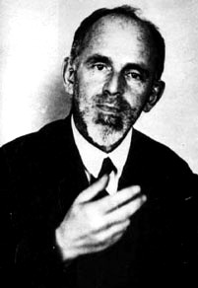
Арест 1934 год
На Осипа Мандельштама донесли. Следствие шло 2 недели. Поэту не давали есть и пить. Сначала его выслали в Чердынь на Северный Урал. Туда он приехал душевнобольным человеком. Выбросился из окна. Сломал ключицу. Позже, благодаря заступничеству некоторых поэтов, Мандельштам с женой смогли переехать в Воронеж. Здесь он работал в журналах, газетах, театрах, писал стихи. Позже они были опубликованы
в сборниках «Воронежские тетради». Заработанных денег катастрофически
не хватало, но друзья и родственники поддерживали семью.

Slide 25
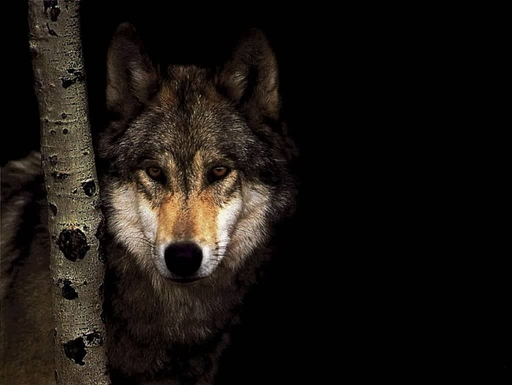
Обыск
За гремучую доблесть грядущих веков, За высокое племя людей Я лишился и чаши на пире отцов, И веселья, и чести своей.
Мне на плечи кидается век-волкодав, Но не волк я по крови своей, Запихай меня лучше, как шапку, в рукав Жаркой шубы сибирских степей. Чтоб не видеть ни труса, ни хлипкой грязцы, Ни кровавых кровей в колесе, Чтоб сияли всю ночь голубые песцы Мне в своей первобытной красе, Уведи меня в ночь, где течет Енисей И сосна до звезды достает, Потому что не волк я по крови своей И меня только равный убьет.

Slide 26
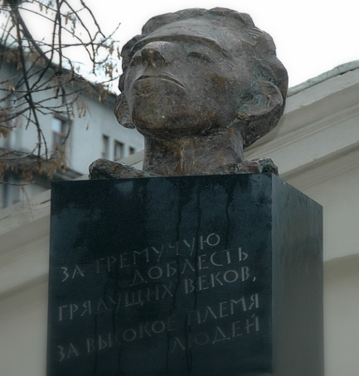
Сборник «Воронежские тетради» (1935-1937)
Ещё в апреле 1935 года им было создано пророческое стихотворение «Это какая улица?»
Это какая улица? Улица Мандельштама. Что за фамилия чертова - Как ее ни вывертывай, Криво звучит, а не прямо. Мало в нем было линейного, Нрава он был не лилейного, И потому эта улица, Или, верней, эта яма Так и зовется по имени Этого Мандельштама...

Slide 27
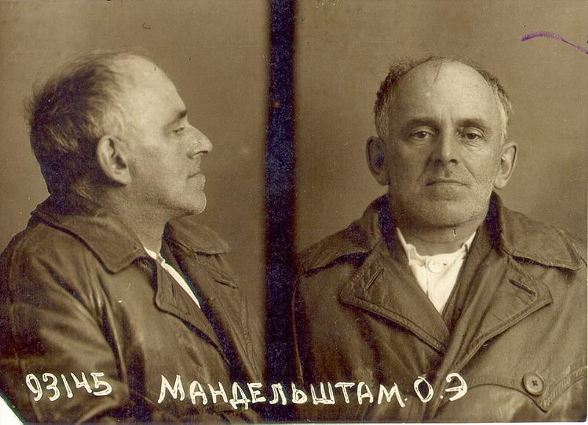
Смерть
В мае 1938 года его арестовали вторично.
Его лишили квартиры и приговорили
к 5 годам лагерей на Дальнем Востоке
за контрреволюционную деятельность.
Путь продолжался месяц. Последнее письмо в конце октября: «Здоровье очень слабое, истощен до крайности».
Смерть пришла 27 декабря 1938 года
в больнице, по официальному заключению
от паралича сердца.

Slide 28
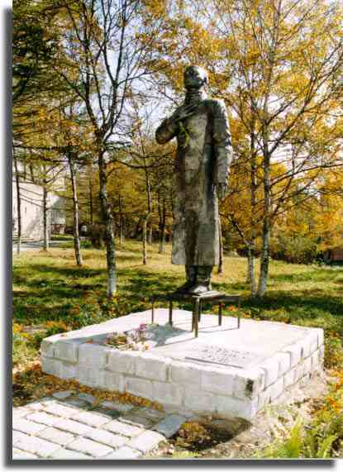
Эпилог
Жизнь Осипа Мандельштама трагична, впрочем как, судьба многих поэтов Серебряного века.
Произведения Осипа Мандельштама были запрещены еще 20 лет.
Осип Эмильевич Мандельштам был официально реабилитирован в 1987 году.
Его стихи, прозу, мемуары сохранила жена Надежда Мандельштам. Что-то она возила с собой в «рукописном чемодане», что-то держала только в памяти.
Местонахождение могилы поэта до сих пор неизвестно.

Slide 29
Сегодня на уроке
1
Познакомились с жизнью поэта-акмеиста Осипа Мандельштама
2
Проанализировали творчество поэта

Slide 30
Задание для самостоятельной работы
Написать эссе «Осип Мандельштам в моём восприятии»

